Slide 1
PATATES

Slide 2
Kullanım Yerleri
◆ Yemeklerde kullanılır.
◆ Gıda sanayinde çeşitli şekillerde (patates unu, püresi, cips, hazır çorba vb.) işlenerek yine yemeklik olarak kullanılır.
◆ Nişasta elde edilir. Patates nişastası, gıda, şekercilik, dokuma, kağıt ve tutkal sanayinde kullanılır.
◆ Alkol üretiminde kullanılır.
◆ Yumruları doğrudan doğruya ve ayrıca fabrika artıkları hayvan yemi olarak kullanılır.
Patates önemli bir karbonhidrat kaynağıdır. Karbonhidratın büyük kısmı nişasta olarak depolanmıştır. Az miktarda protein bulunmakla beraber proteininin değeri yüksektir.

Slide 3
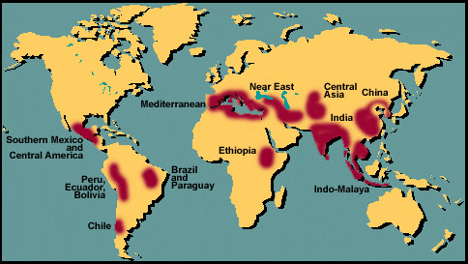
Orijini
Patates, Güney Amerika orijinli bir bitkidir. Solanum tuberosum iki alt türe ayrılır. Bunlar; tuberosum ve andigena ’dır. Bugün tarımı yapılan patates çeşitleri tuberosum alt türüne aittir.
Takım : Tubiflorales (Tüp çiçekliler)
Familya : Solanaceae (Patlıcangiller)
Cins : Solanum
Tür : Solanum tuberosum L. (n=24)

Slide 4
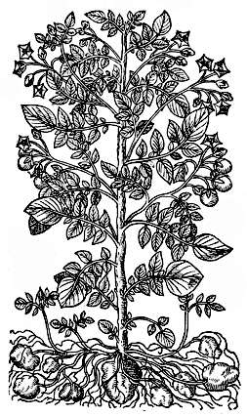
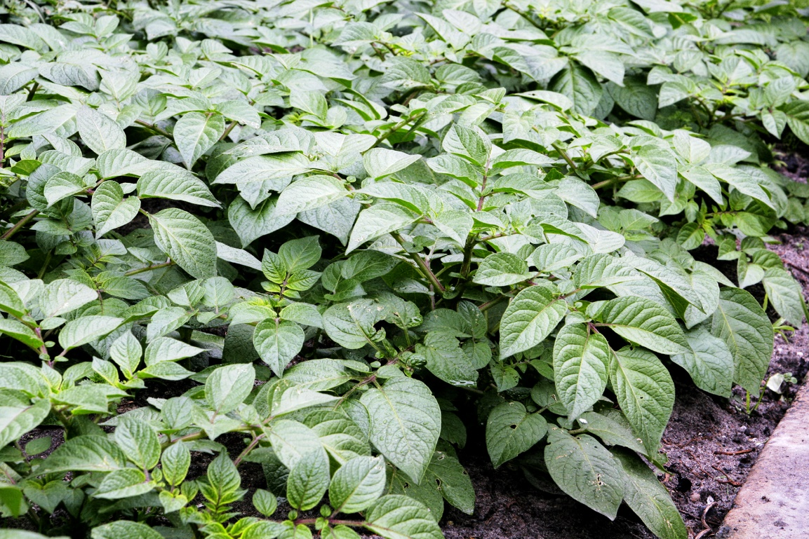
Bitki
Patates, tek yıllık ve yazlık bir bitkidir. Bitkinin vejetasyon süresi çeşitlere göre değişir. Patates yumrusu toprağa dikildikten sonra üzerinde bulunan gözlerdeki tomurcuklar uyanır ve çimlenerek filiz verirler. Yurmudaki gelişmeler ilerledikçe toprak altında kök, stolon (göbek bağı) ve yeni yumrular, toprak üzerinde ise sap (gövde), dallar, yaprak, çiçek, meyve ve tohumlar oluşur.

Slide 5
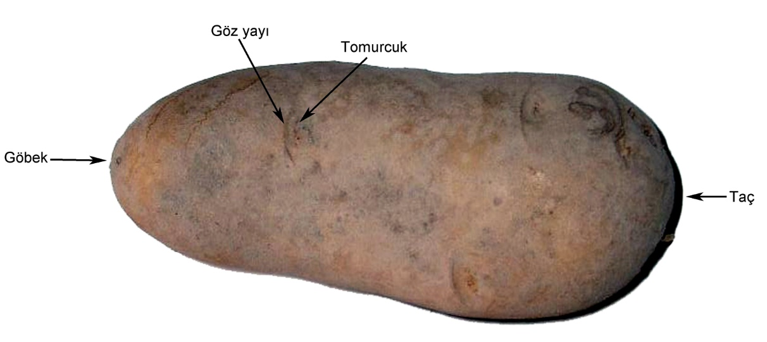
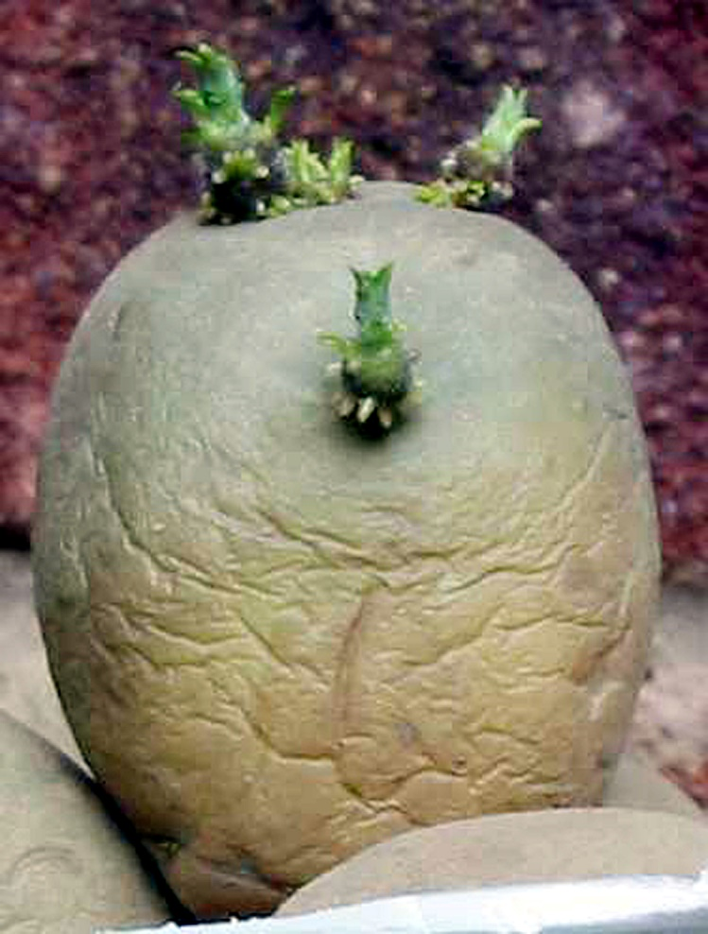
Yumru
Morfolojik olarak gövdenin değişikliğe uğramış şeklidir. Depo organıdır. Bir yumrunun iki ucu vardır. Biri stolonun bağlı olduğu göbek, karşısındaki taraf ise taç kısmıdır. Gözler, yumru üzerinde yay şeklinde yerleşmiş ve taç kısmına doğru yoğunlaşmıştır.
Yumrudaki göz sayısı çeşide ve yumru büyüklüğüne göre 2-14 arasında değişir. Bir gözde 3 tomurcuk bulunur. Bu tomurcuklardan ortada olanı filizlenir ve gelişir. Yumruda taç kısmına yakın gözlerdeki tomurcuklar daha önce filizlenir. Göbek kısmına doğru tomucuğun sürmesi devam eder.

Slide 6
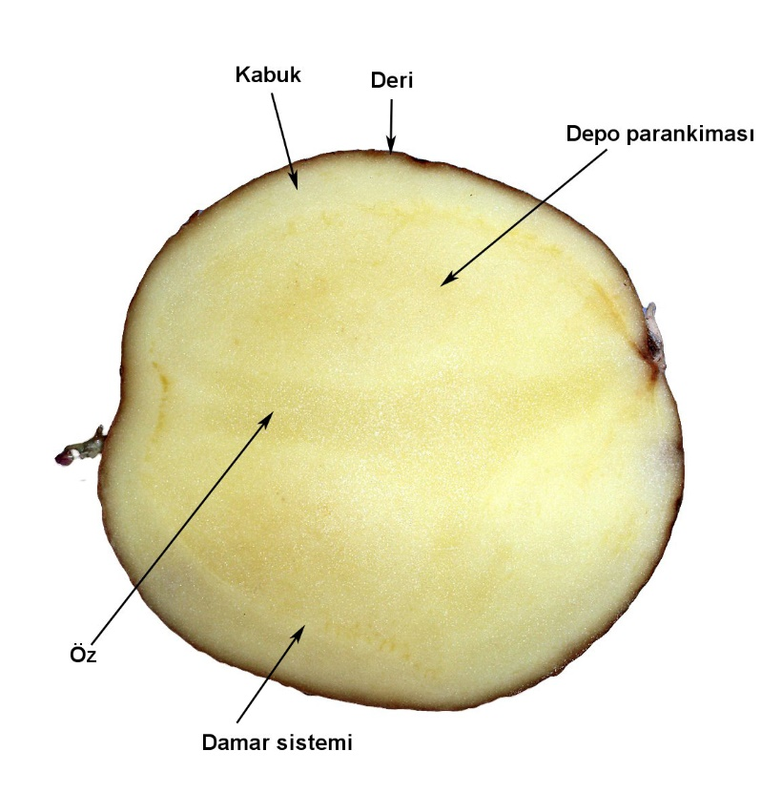
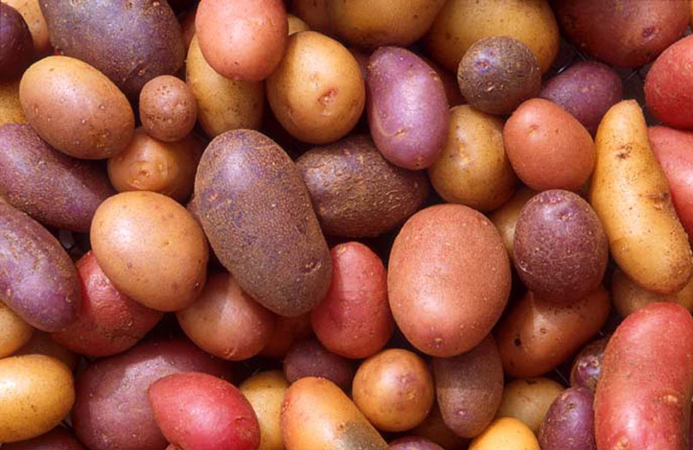
Yumru
Yumru boyuna incelendiğinde, dıştan içe deri, kabuk (korteks), damar sistemi depo parankiması ve öz kısımlarından oluştuğu görülür.
Deri, yumrunun dışında koruyucu ince bir tabakadır. Rengi beyaz, krem sarı, portakal, kırmızı veya mor olabilir. Işığa maruz kaldığında rengi yeşilimsi olur. Bunun nedeni solanin birikimidir. Solanin, zehirli bir alkaloidtir. Ancak, yumru kaynayan su içerisinde tutulduğunda, suya geçerek etkisini kaybeder.

Slide 7
Yumru
Kabuk (korteks), derinin hemen altında bulunur. Protein ve nişasta içeren bir depo dokusudur.
Damar sistemi, yumru ve gözleri ile diğer bitki kısımlarını birbirine bağlar.
Depo parankiması, en önemli depo dokusudur. Öz, yumrunun tam merkezinde bulunan kısımdır.

Slide 8
Yumru
Yumru şekilleri; yuvarlak, oval, yuvarlak-oval, uzun ve uzun-oval’dir. Mutfaklarda ve fabrikalarda yuvarlak veya oval, düzgün şekilli yumrular tercih edilir. Böyle yumrular kolay soyulur ve kabuk firesi az olur. Yurmu şekline toprak yapısının etkisi büyüktür. Kumlu topraklarda yumrular yuvarlak, killi ağır topraklarda uzun olmaktadır. Taşlı, çakıllı topraklarda ise düzensiz şekilli yumrular oluşur.
Yumru büyüklüğü çevre ve yetişme şartlarına göre değişir. Patates alınıp-satılırken, orta irilikte (80-120 g) yumrular tercih edilir.
Yumrunun kabuk rengi, açık veya koyu kahverengi, sarı, kırmızı, mavi veya mor olabilir.

Slide 9
Yumru
Patates yumrusu ışığa maruz bırakıldığında, kabuk ve hemen altındaki tabakalarda yeşil renk oluşumu gözlenir. Bunun nedeni bu kısımlarda solanin adı verilen alkaloidin birikmesidir. Bu madde yüksek miktarlarda alındığında (%2’nin üzerinde) toksik etki yapar. Ancak yumru kabuğunun soyulması ve yumrunun suda kaynatılması ile bu madde uzaklaştırılarak zararlı etkisi önlenmiş olur.

